Slide 1
Kilpirauhasen vajaatoiminta
Luentomateriaali

Slide 2
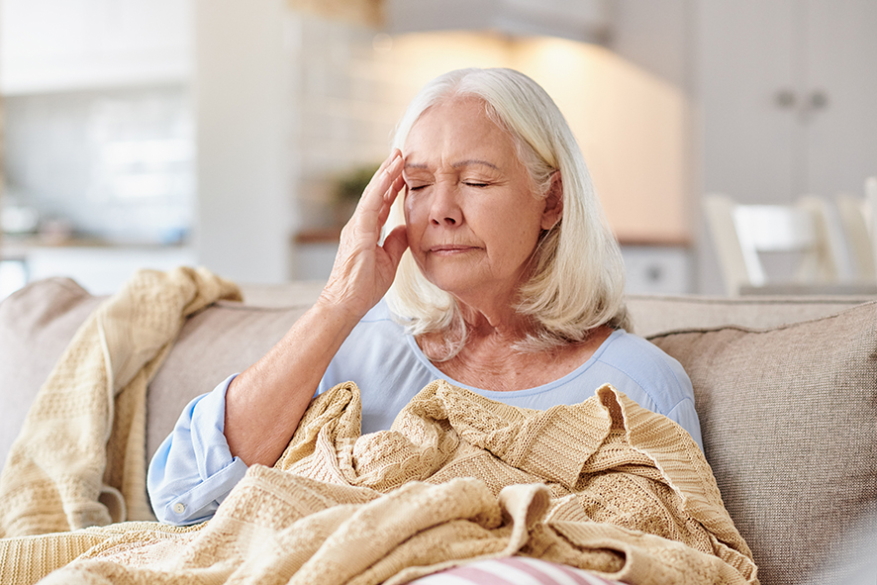
Luentomateriaali
Julkaistu 13.12.2024
Perustuu 10.12.2024 julkaistuun
Käypä hoito -suositukseen
Kilpirauhasen vajaatoiminta
Linkki suositukseen
Kuva: Gettyimages
Kuva: Gettyimages

Slide 3
Näytön varmuusaste Käypä hoito -suosituksissa
Koodi | Näytön aste | Selitys
A | Vahva tutkimusnäyttö | Useita menetelmällisesti tasokkaita¹ tutkimuksia, joiden tulokset samansuuntaiset
B | Kohtalainen tutkimusnäyttö | Ainakin yksi menetelmällisesti tasokas tutkimus tai useita kelvollisia² tutkimuksia
C | Niukka tutkimusnäyttö | Ainakin yksi kelvollinen tieteellinen tutkimus
D | Ei tutkimusnäyttöä | Asiantuntijoiden tulkinta (paras arvio) tiedosta, joka ei täytä tutkimukseen perustuvia näytön vaatimuksia
1 Menetelmällisesti tasokas = vahva tutkimusasetelma (kontrolloitu koeasetelma tai hyvä epidemiologinen tutkimus); tutkittu väestö ja käytetty menetelmä soveltuvat perustaksi hoitosuosituksen kannanottoihin. 2 Kelvollinen = täyttää vähimmäisvaatimukset tieteellisten menetelmien osalta; tutkittu väestö ja käytetty menetelmä soveltuvat perustaksi hoitosuosituksen kannanottoihin.

Slide 4
Luentomateriaalin käyttö
Käypä hoito -suositusten luentomateriaalit on laadittu tukemaan suosituksen käyttöönottoa.
Ne ovat vapaasti käytettävissä terveydenhuollon, julkishallinnon ja oppilaitosten koulutuksissa ja apuna ammattilaisten arjessa.
Käypä hoidon tuottamat aineistot ovat kaikille avoimia ja maksuttomia.
Esityksen sisältöä ei saa muuttaa.
  Jos esitykseen sisällytetään muuta materiaalia, Käypä hoito
  -esityspohjaa ei saa käyttää lisätyssä materiaalissa.

Slide 5
Riskitekijät
Naissukupuoli. Krooninen autoimmuunityreoidiitti on tavallisempi naisilla.
Ikä. Yli 60-vuotiailla todetaan enemmän hypotyreoosia kuin nuoremmilla.
Muu autoimmuunisairaus, kuten keliakia, tyypin 1 diabetes tai Addisonin tauti
Downin tai Turnerin oireyhtymä
Suvussa esiintyvät kilpirauhasen toimintahäiriöt ja autoimmuunisairaudet
Kilpirauhasen leikkaus
Kilpirauhasen seutuun tai pään alueelle kohdistunut sädehoito
Jodin liian vähäinen tai liian runsas saanti
Lapsuusiän painon nousu ja ylipaino nuoruudessa
Hormonitoimintaa häiritsevät ympäristö- ja teollisuuskemikaalit (endocrine disrupting chemicals)

Slide 6
Jodi
Jodia tarvitaan kilpirauhashormonien synteesissä.
Jodin tarve on aikuisella 150 µg vuorokaudessa. Valtaosalla suomalaisista jodin saanti on riittävä.
  Tarve täyttyy, jos syö ravitsemussuositusten mukaisesti.
  Mikäli ruokavalio ei sisällä maitovalmisteita tai jodioituja kasvijuomia, kalaa, kananmunaa ja jodioitua suolaa, jodin saanti on todennäköisesti tarvetta pienempää.
Vegaaniruokavaliota suositellaan täydennettäväksi 100–175 µg/vrk jodia sisältävillä monivitamiini-kivennäisainevalmisteilla.
Lisääntyneen tarpeen vuoksi raskaana oleville ja imettäville äideille suositellaan jodia sisältäviä monivitamiini-kivennäisainevalmisteita, jos jodin vuorokausitarve ei täyty ruokavaliolla (raskaana olevilla 175 µg/vrk ja imettävillä 200 µg/vrk).
Yksilön riittävää jodin saantia ei ole tarkoituksenmukaista arvioida jodidi-määrityksellä kilpirauhassairauksien diagnostiikassa, koska virtsan ja veren jodidi-määritys kuvastaa vain viimeisten 24–48 tunnin aikaista jodin saantia. Jodin puutteen seuraukset syntyvät yksilötasolla hitaasti.

Slide 7
Diagnostiikka
Epäily kilpirauhasen vajaatoiminnasta voi syntyä oireiden perusteella, mutta diagnoosin tulee perustua laboratoriomäärityksiin.
Kilpirauhasen vajaatoiminnan oireet ovat usein epäspesifisiä, ja samanlaisia oireita ilmenee lukuisissa muissakin somaattisissa ja psyykkisissä sairauksissa.
Kliinisen hypotyreoosin tavallisia oireita ja löydöksiä ovat väsymys, kuiva iho, turvotus, palelu, muistihäiriöt, kuukautishäiriöt, lapsettomuus, suuri kolesteroli-pitoisuus ja anemia. Lapsella pituuskasvu voi hidastua ja pituuteen suhteutettu paino voi samanaikaisesti nousta.
Tyypillisten oireiden tai löydösten yhteydessä hypotyreoosi tulisi sulkea pois tyreotropiini (TSH) -pitoisuuden määrityksellä.
Kliinisessä primaarisessa hypotyreoosissa TSH-arvo on yli viitealueen ylärajan ja T4-V-arvo alle viitealueen alarajan.
Subkliinisessä hypotyreoosissa TSH-arvo on toistetusti yli viitealueen ylärajan ja
T4-V-arvo viitealueella.

Slide 8
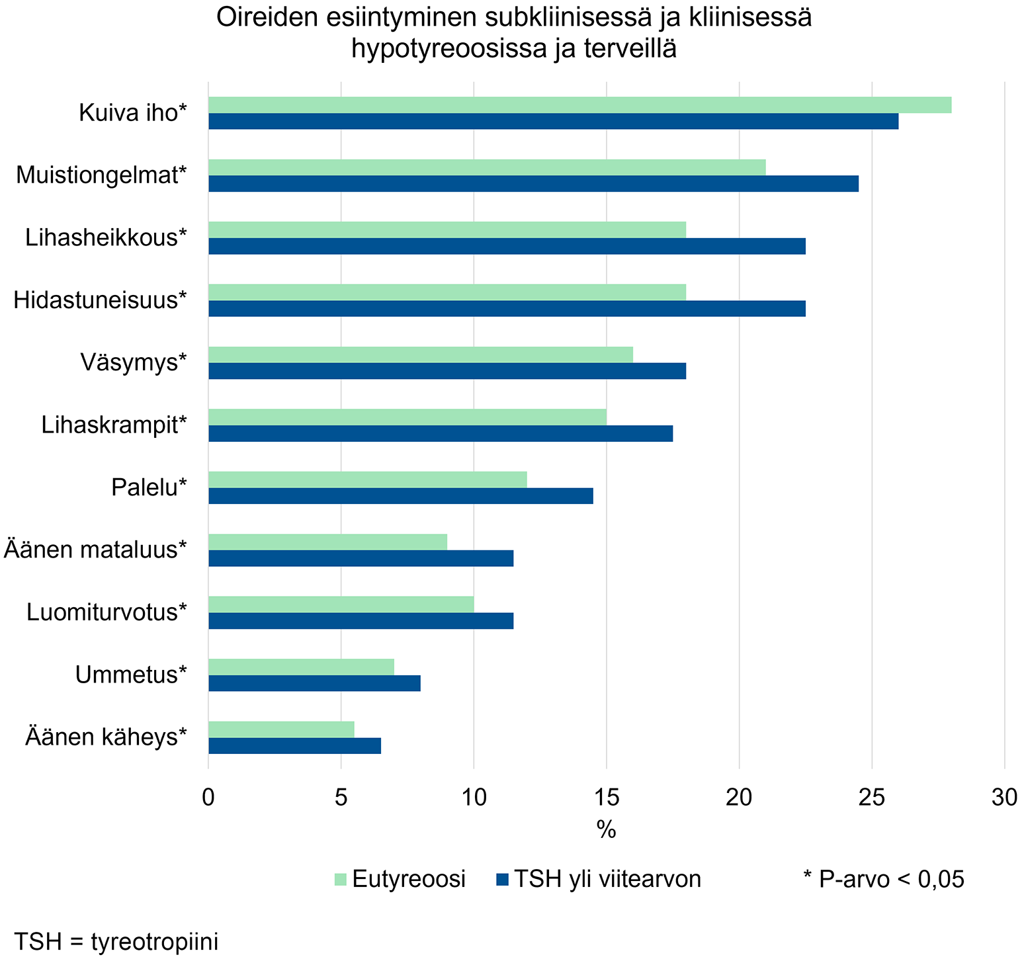
Hypotyreoosin oireiden ja löydösten esiintyminen terveillä ja hypotyreoosia sairastavilla
Kuva mukailtu lähteestä: Canaris GJ, Manowitz NR, Mayor G ym. The Colorado Thyroid Disease Prevalence Study. Arch Intern Med 2000;160:526-34

Slide 9
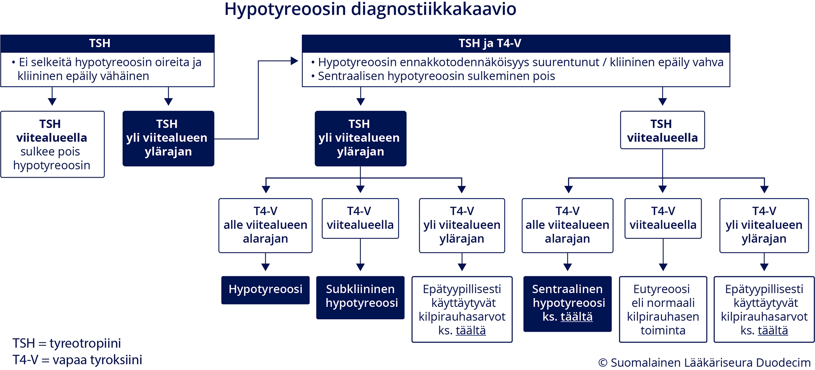
Hypotyreoosin diagnostiikkakaavio
Kuva mukailtu lähteestä: Chaker L, Bianco AC, Jonklaas J ym. Hypothyroidism. Lancet 2017;390:1550-62

Slide 10
Kilpirauhashormonien tulkinta hypotyreoosissa
Hypotyreoosin luokittelu | Lievä subkliininen hypotyreoosi TSH ≤ 10 mU/l | Subkliininen hypotyreoosi TSH > 10 mU/l | Primaarinen kliininen hypotyreoosi | Sentraalinen hypotyreoosi
Oirekuva | oireeton tai vähäoireinen | oireeton tai vähäoireinen | oireinen | oireinen
TSH | ↑ | ↑ | ↑ | N tai ↓
T4-V | N | N | ↓ | ↓
T3-V* | N | N | N tai ↓ | N tai ↓
* T3-V-määrityksestä ei ole hyötyä hypotyreoosin diagnostiikassa N = normaali eli viitealueella ↑ = yli viitealueen ylärajan ↓ = alle viitealueen alarajan

Slide 11
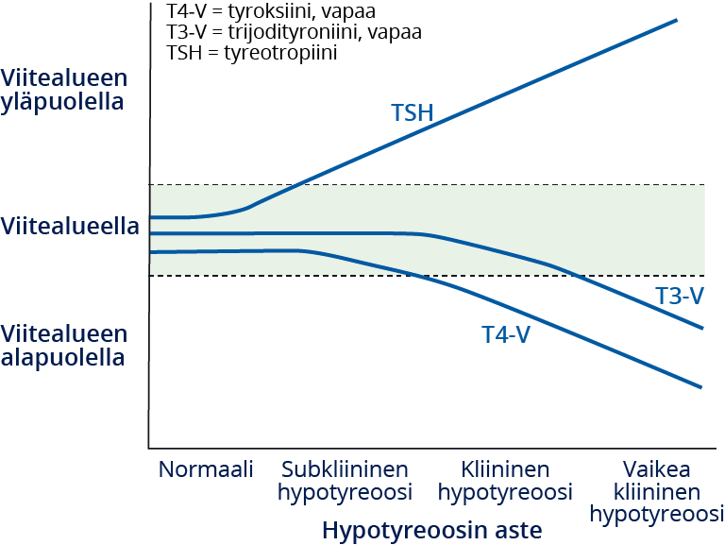
Hormonimuutokset primaarisen hypotyreoosin vaikeusasteen mukaan
Kuva mukailtu lähteestä: McDermott MT. In the clinic. Hypothyroidism. Ann Intern Med 2009;151:ITC61,
PMID: 19949140

Slide 12
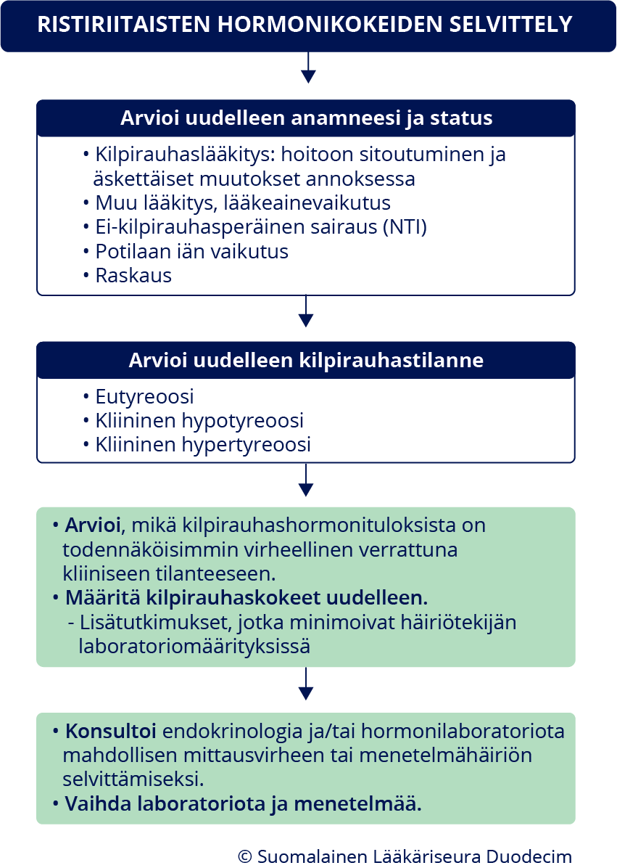
Epätyypillisesti käyttäytyvien kilpirauhasen toimintakokeiden syyt ja niiden selvittely
-

Slide 13
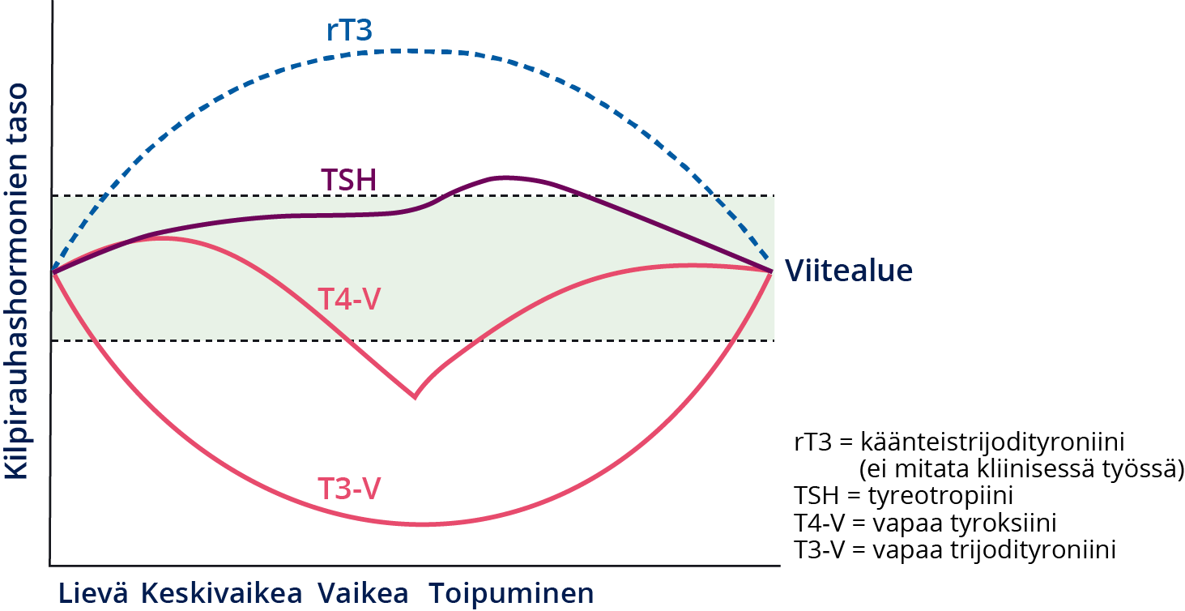
Kilpirauhasarvot akuutin sairauden yhteydessä
Kuva mukailtu lähteestä: Patki V, Kumbhojkar A, Khilnani P. Sick Euthyroid Syndrome: A Myth or Reality. Journal of Pediatric Critical Care 2017;4:4, DOI-10.21304/2017.0403.00213

Slide 14
Ei-kilpirauhasperäinen sairaus (NTI) ja kilpirauhasen toimintakokeiden tulkinta
 | TSH | T4-V | T3-V
Akuuttivaihe | N | ↓ tai N tai ↑ | ↓
Krooninen vaihe | ↓ | ↓ | ↓
Toipumisvaihe | N tai ↑ | ↓ tai N | ↓ tai N
N = normaali eli viitealueella ↑ = yli viitealueen ylärajan ↓ = alle viitealueen alarajan

Slide 15
Epätyypillisesti käyttäytyvien kilpirauhasarvojen syyt ja niiden selvittely (1/3)
T4-V-arvo on alle viitealueen alarajan, mutta TSH-arvo on pieni
suhteessa T4-V-arvoon
Lääkitys (karbamatsepiini, ketiapiini ja muut neuroleptit)
Ei-kilpirauhasperäinen sairaus (non-thyroidal illness, NTI)
Raskaus
Laboratoriovirhe
Sentraalinen hypotyreoosi
T3-voittoinen subkliininen hypertyreoosi

Slide 16
Epätyypillisesti käyttäytyvien kilpirauhasarvojen syyt ja niiden selvittely (2/3)
T4-V-arvo on yli viitealueen ylärajan, mutta TSH- ja T3-V-arvot ovat viitealueella
Laboratoriovirhe
Kilpirauhashormonin vasta-aineet virheellisesti suurentavat T4-V-pitoisuutta.
Tyroksiini on aloitettu uudelleen tauon jälkeen tai annosta on suurennettu juuri ennen laboratorionäytteitä.
Lääkkeet: beetasalpaajat, glukokortikoidit ja furosemidi isommilla annoksilla, amiodaroni, hepariini, pienimolekyylinen hepariini, ASA, NSAID:t.

Slide 17
Epätyypillisesti käyttäytyvien kilpirauhasarvojen syyt ja niiden selvittely (3/3)
T4-V-arvo on yli viitealueen ylärajan, mutta TSH-arvo on viitealueella tai yli viitealueen ylärajan ja T3-V-arvo on yli viitealueen ylärajan
Arvioidaan, onko potilaalla hypertyreoosin oireita.
Biotiiniravintolisä aiheuttaa virheitä laboratoriotutkimuksissa.
Laboratoriovirhe
Tyreotropinooma eli sentraalinen hypertyreoosi
Kilpirauhashormoniresistenssi
(T4-Vdi, KL 6160), (T3-Vdi, KL 6159), Imm-Ong (immunologinen menetelmä, häiriötekijän selvitys, KL 6614)

Slide 18
Hoidon aloituksen indikaatiot
Kliinistä hypotyreoosia (TSH-arvo yli viitealueen ylärajan ja T4-V-arvo alle viitealueen alarajan) hoidetaan aina.
Tyroksiinihoito voidaan aloittaa tilanteissa, joissa TSH-pitoisuus on toistuvasti vähintään 10 mU/l.
Subkliininen hypotyreoosi hoidetaan tietyissä erityistilanteissa, kuten oireisilla ja raskautta suunnittelevilla potilailla, sekä useimmiten, kun TSH-pitoisuus on toistetusti vähintään 10 mU/l.
Tutkimusnäyttö lievän subkliinisen hypotyreoosin hoidon vaikuttavuudesta on niukkaa.
Tyroksiinihoito ei ilmeisesti vaikuta oireisiin, mielialaan, elämänlaatuun tai kognitioon henkilöillä, joilla on subkliininen hypotyreoosi (näytönaste B).
Tyroksiinihoitoa ei tule aloittaa, jos kilpirauhasarvot ovat viitealueella, vaikka henkilöllä olisi kilpirauhasen vajaatoimintaan sopivia oireita, kuten ylipainoa ja väsymystä.

Slide 19
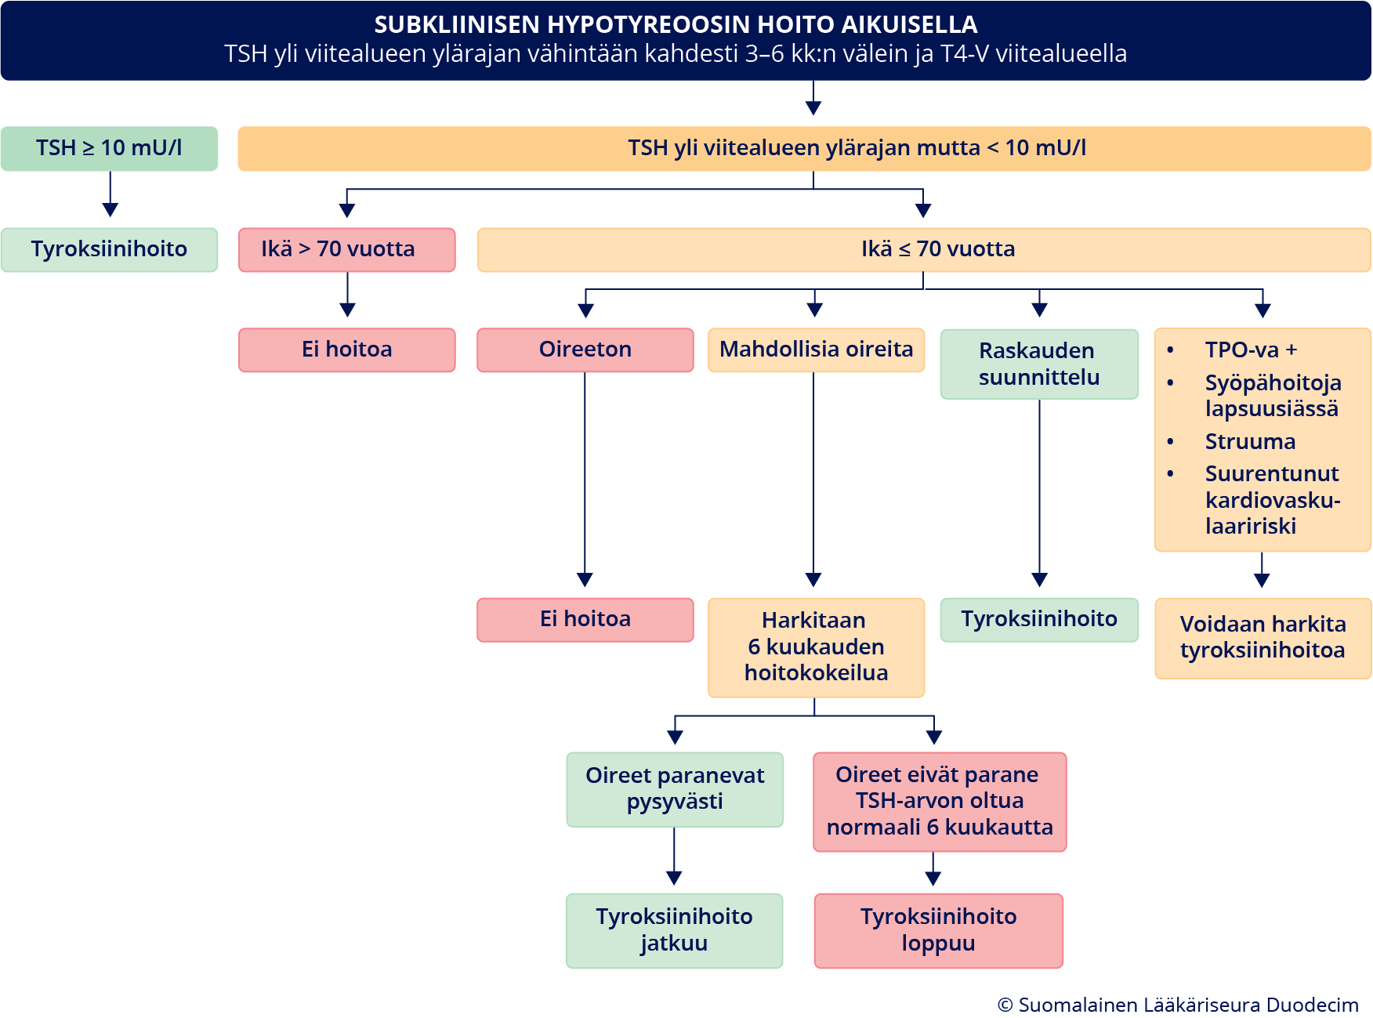
Subkliinisen hypotyreoosin hoito aikuisella

Slide 20
Subkliinisen hypotyreoosin hoitokokeilun toteuttaminen 1(2)
Varmistetaan, että on kyse pysyvästä subkliinisestä hypotyreoosista.
  Tällöin TSH-arvo on vähintään kahdessa 3–6 kuukauden välein tehdyssä tutkimuksessa yli viitealueen ylärajan ja T4-V-arvo on viitealueella.
Kirjataan hoidon tavoite eli ne oireet, joiden helpottumista tavoitellaan.
Selitetään potilaalle, että hoidon vaikutus oireisiin on epävarma ja hoito lopetetaan, jollei 6 kuukauden hoidon aikana havaita vaikutusta oireisiin, vaikka TSH-arvo saadaan viitealueelle.
On myös syytä huomioida lääkehoidon aloittamiseen liittyvä mahdollinen lume- tai hoitosuhdevaikutus, jonka kesto on epäselvä ja riippuu muun muassa hoitosuhteen jatkuvuudesta.

Slide 21
Subkliinisen hypotyreoosin hoitokokeilun toteuttaminen 2(2)
Yleensä tyroksiini suositellaan aloitettavaksi annoksella 25–50 µg vuorokaudessa.
Tyroksiinin annosta säädetään 6–8 viikon välein, kunnes TSH-arvo on asettunut viitealueelle. Tämän jälkeen jatketaan samalla annoksella.
Tuloksettoman hoitokokeilun jälkeen tutkitaan TSH- ja T4-V-pitoisuus uudestaan vuoden kuluttua, jotta havaitaan mahdollinen eteneminen kliiniseksi hypotyreoosiksi.

Slide 22
Kliinisen hypotyreoosin hoidon toteutus 1(2)
Hypotyreoosin hoidon tavoite on korjata hypotyreoosin oireet ja löydökset sekä normalisoida TSH-arvo viitealueelle.
Hypotyreoosin hoito toteutetaan synteettisellä tyroksiinilla (T4-hormoni).
  Ks. dia 24.
Yleensä seurannassa riittää laboratoriokokeeksi TSH-mittaus.
T4-V-määritys kannattaa tehdä hoidon alkuvaiheessa, jos potilas on oireinen siitä huolimatta, että TSH-arvo on viitealueella, jos epäillään adherenssi-ongelmaa, jos seurataan sentraalista hypotyreoosia tai potilas on lapsi.

Slide 23
Kliinisen hypotyreoosin hoidon toteutus 2(2)
Hypotyreoosi vaatii säännöllistä seurantaa, koska tyroksiinin annostarve voi muuttua.
  Vakaassa tilanteessa seurantaväli voi olla 1–2 vuotta.
  Tiheämpää seurantaa (6–12 viikon välein) tarvitaan, jos kilpirauhashormoni-lääkityksen annosta muutetaan tai jos paino, vointi tai muu lääkitys olennaisesti muuttuu.
Liian suuri tai pieni tyroksiiniannos lisää sairastavuutta ja kuolleisuutta, minkä vuoksi TSH-arvo pyritään pitämään viitealueella.
Iäkkäillä potilailla liian suuren tyroksiiniannoksen riskit korostuvat.

Slide 24
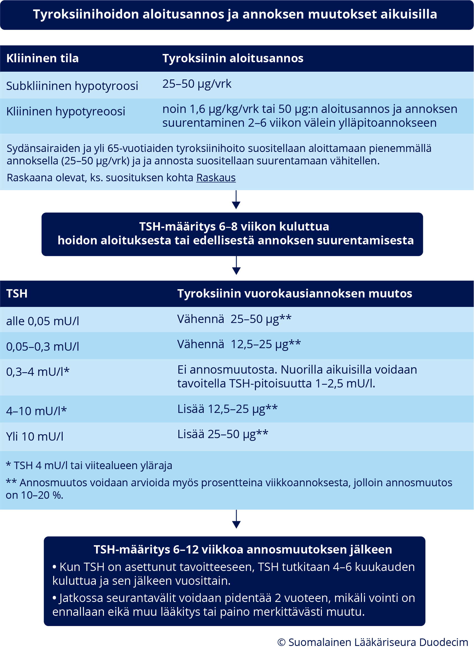
Tyroksiinihoidon aloitusannos ja annoksen muutokset aikuisilla

Slide 25
Hypotyreoosiin sopivia oireita, mutta TSH- ja T4-V-arvot ovat viitealueella
Tyroksiinihoito lievittää hypotyreoosiin sopivia oireita saman verran kuin lumelääke henkilöillä, joiden kilpirauhasen toimintakokeiden arvot
(TSH ja T4-V) ovat viitealueella.
Tyroksiinihoitoa ei tule aloittaa, jos kilpirauhasarvot ovat viitealueella, vaikka henkilöllä olisi kilpirauhasen vajaatoimintaan sopivia oireita, kuten ylipainoa ja väsymystä.

Slide 26
Hoitotyytyväisyys ja siihen vaikuttavat tekijät
Kyselytutkimusten mukaan hypotyreoosipotilaista jopa 20–60 % on tyytymättömiä vointiinsa.
Hoitotyytymättömyyden taustat ovat monitekijäiset. Taustalla voivat olla
muun muassa
  epäoptimaalinen kilpirauhashormonihoito
  autoimmuunisairaus ja muut hoitamattomat oireet ja sairaudet
  potilaan kokemus hoidosta
  henkilökunnan asiantuntemus
  ongelmat hoidon jatkuvuudessa
  käytetty kilpirauhasvalmiste
  potilaan epärealistiset odotukset hoidosta.
Työikäinen potilas saattaa tarvita tukea työkyvyn ylläpitämisessä.
Kilpirauhasarvojen normaalistamiseen tähtäävä kilpirauhashormonihoito ei ilmeisesti korjaa ylipainoa kilpirauhasen vajaatoiminnassa B.

Slide 27
Oireet jatkuvat tavoitellusta TSH-pitoisuudesta huolimatta
Jos potilas ei ole tyytyväinen vointiinsa tai elämänlaatuunsa tyroksiinimonoterapian aikana
  tarkistetaan, onko potilaalla primaarinen kliininen hypotyreoosi
  arvioidaan, onko hypotyreoosin etiologia sellainen, että se johtaa pysyvään ja merkittävään kilpirauhashormonivajaukseen
  tarkistetaan tyroksiinihoidon asianmukainen toteutuminen
  kirjataan potilasta häiritsevät oireet
  selvitetään, onko oireiden taustalla jokin muu diagnosoimaton tai hoitamaton sairaus tai syy. (Ks. suosituksen taulukko 5.)
Mikäli potilaalla esiintyy oireita tavoitellusta TSH-arvosta huolimatta ja muiden sairauksien, lääkkeiden, elämäntilanteen ja elintapojen vaikutukset oireisiin on tutkittu ja hoidettu ensin,
  endokrinologian erikoislääkäri tai kilpirauhassairauksien hoitoon perehtynyt sisätautilääkäri voi suunnitella hoitokokeilun synteettisen levotyroksiinin (T4) ja liotyroniinin (T3) yhdistelmähoidolla. TSH-arvon tulee pysyä viitealueella yhdistelmähoidon aikana.

Slide 28
Liotyroniini (T3)
Synteettisen levotyroksiinin (T4) ja liotyroniinin (T3) yhdistelmähoito
(T4 + T3 -yhdistelmähoito) ei ilmeisesti paranna potilaan elämänlaatua, väsymystä, masennusta, ahdistuneisuutta tai kipua tyroksiinimonoterapiaan verrattuna kliinistä kilpirauhasen vajaatoimintaa sairastavilla potilailla (näytönaste B).
Lisätietoa yhdistelmähoitoon soveltuvista ja siitä todennäköisesti hyötyvistä potilaista tarvitaan.
T3-monoterapiaa tai eläinperäisiä valmisteita ei suositella.

Slide 29
Lasten, iäkkäiden, raskaana olevien ja kilpirauhas-syöpäpotilaiden hoidon erityispiirteitä
Raskaus
Raskauden aikana suositellaan pelkän TSH-arvon seurantaa T4-V-määritykseen liittyvien tulkintaongelmien vuoksi.
Kilpirauhassyöpä
Seurannan siirtyessä perusterveydenhuoltoon on syöpä todettu parantuneeksi. Tällöin tyroksiinilääkitystä säädellään samoin periaattein kuin kilpirauhasen vajaatoimintaa sairastavilla potilailla (TSH-tavoite viitealueella).
Lapset
Lapsen hypotyreoosi voi olla synnynnäinen tai hankittu (juveniili).
Synnynnäisen primaarisen hypotyreoosin diagnoosi perustuu Suomessa napaseerumin TSH-pitoisuuden määritykseen.
Iäkkäät
Väestötutkimuksissa nähdään vanhuksilla yleisesti TSH-pitoisuuden suurenemista yli terveiden aikuisten viitearvojen ylärajan.
Useissa laboratorioissa ikä huomioidaan TSH:n viitearvoissa (ks. suosituksen lisätietoaineisto).
Mikäli potilaalla on ollut aikaisemmin Basedowin tauti, tarkistetaan TSHRAb.

Slide 30
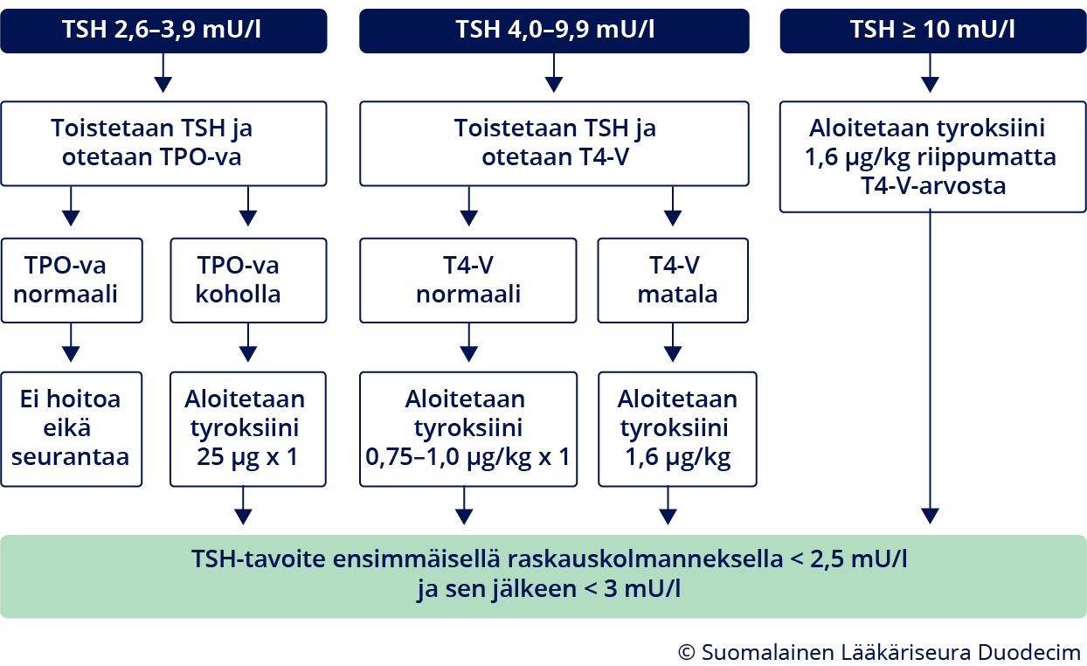
Tyroksiinihoidon tarpeen arviointi raskaana olevilla naisilla, joilla ei ole ollut tyroksiinia käytössä ennen raskautta

Slide 31
Suomalaisen Lääkäriseuran Duodecimin, Suomen Endokrinologiyhdistyksen, Suomen lastenendokrinologiyhdistyksen ja Suomen yleislääketieteen yhdistyksen asettama työryhmä
Puheenjohtaja:
Saara Metso, LT, sisätautiopin dosentti, sisätautien ja endokrinologian erikoislääkäri, diabeteksen hoidon ja haavanhoidon erityispätevyys; Tays, sisätautien vastuualue, endokrinologia, Pirkanmaan hyvinvointialue
Jäsenet:
Hanna Aula, LT, syöpätautien erikoislääkäri; Tays, syövänhoidon vastuualue, Pirkanmaan hyvinvointialue
Tapani Ebeling, LT, sisätautiopin dosentti, sisätautien ja endokrinologian erikoislääkäri, diabeteksen hoidon, haavanhoidon ja terveydenhuollon tietotekniikan erityispätevyys, osastonylilääkäri; OYS Sisätautikeskus, endokrinologia, Pohjois-Pohjanmaan hyvinvointialue Pohde
Seija Eskelinen, LT, yleislääketieteen erikoislääkäri, lääkärikouluttajan erityispätevyys, asiantuntijalääkäri; Kela Asiantuntijalääkärikeskus 2
Esa Hämäläinen, LKT, kliinisen kemian professori, emeritus; Itä-Suomen yliopisto, kliinisen lääketieteen yksikkö
Jarmo Jääskeläinen, LT, lastentautien professori ja ylilääkäri, lastentautien ja -endokrinologian erikoislääkäri; KYS, lasten ja nuorten osaamiskeskus ja Itä-Suomen yliopisto, kliinisen lääketieteen yksikkö
Huom. jatkuu

Slide 32
Jäsenet (jatkoa edellisestä):
Otto Knutar, LL, sisätautien ja endokrinologian erikoislääkäri, diabeteksen hoidon erityispätevyys, ylilääkäri; Vaasan keskussairaala
Virpi Kröger, LL, yleislääketieteen erikoislääkäri, tulosaluejohtaja, kuntoutus; Kanta-Hämeen hyvinvointialue
David Laaksonen, LL, FT, sisätautiopin dosentti, sisätautien ja endokrinologian erikoislääkäri; KYS, endokrinologian ja ravitsemustieteen poliklinikka
Eero Mervaala, LT, professori; Helsingin yliopiston lääketieteellinen tiedekunta, farmakologian osasto ja Suomalainen Lääkäriseura Duodecim (Käypä hoito -toimittaja)
Lassi Nelimarkka, LT, sisätautien ja endokrinologian erikoislääkäri, kliininen opettaja, sisätautioppi; Turun yliopisto
Leena Norvio, LL, sisätautien ja endokrinologian erikoislääkäri, osastonylilääkäri; HUS Hyvinkään sairaala
Milla Rosengård-Bärlund, LT, sisätautien ja endokrinologian erikoislääkäri; HUS, Vatsakeskus, Endokrinologia, Meilahden sairaala
Liisa Viikari, LT, lastentautien erikoislääkäri, lastenendokrinologi, diabeteksen hoidon erityispätevyys; Tyks lasten ja nuorten klinikka
Luentomateriaalin ovat laatineet Saara Metso ja Tiina Tala, oppimateriaali- ja kuvatoimittaja, Käypä hoito.

Slide 33
Lisää aiheesta
Kilpirauhasen vajaatoiminnan Käypä hoito -suosituksessa
Linkki suositukseen

